Slide 1

「くらしを支える食料生産」に
かかわる問題に答えましょう！
（授業では習わなかった問題も
少しだけありますが、一緒に
覚えよう！）

Slide 2
米づくりは、（ ）で
行われている。

Slide 3
全国各地

Slide 4
米づくりがさかんな地域では、どのような自然の特色があるのか、順番に答えましょう。まず、
①広い（ ）がある。

Slide 5
平野（平地）

Slide 6
②たくさんの（ ）が降
り、（ ）が豊富。

Slide 7
雪
雪解け水

Slide 8
③少し離れた所に、
（ ）がある。

Slide 9
山

Slide 10
④大きな（ ）がある。
（流れている。）

Slide 11
川

Slide 12
⑤（ ）が
低すぎない。
平均気温（ ）前後。

Slide 13
夏場の気温
２５℃（前後）

Slide 14
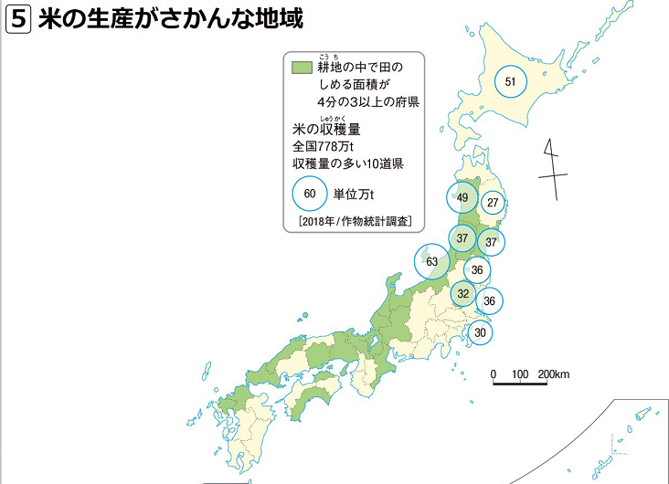
米が多く作られている都道府県上位３つは？

Slide 15
１位：新潟県
２位：北海道
３位：秋田県

Slide 16
水田でつくるお米のことを（ ）という。

Slide 17
すい とう
水稲

Slide 18
右のグラフの
タイトルは？

Slide 19
日本の主な農産物の
生産額の変化

Slide 20
１９６０～２０１７年の生産額のグラフから読み取れることを答えなさい。
次のページから問題があります。

Slide 21
米の生産額の変化は？

Slide 22
大きく減ってきている

Slide 23
野菜の生産額の変化は？

Slide 24
増えている

Slide 25
果物の生産額の変化は？

Slide 26
横ばい

Slide 27
畜産の生産額の変化は？

Slide 28
少し増えている

Slide 29
次に、それぞれのものが、どんなところで生産されているか、考えよう！

Slide 30
野菜は、（ ）で生産され、特に多いところは、
（ ）地方、関東地方、
九州地方である。

Slide 31
全国各地
北海道（地方）

Slide 32
野菜は、夏でもすずしい産地では、涼しい気候に向いた野菜を（ ）に生産している。
（ ）野菜は、その中の一つである。

Slide 33
夏場
高原（野菜）

Slide 34
果物は、（ ）の影響を受けやすいので、栽培される地域が（ ）。

Slide 35
気候
限られる

Slide 36
みかんは、（ ）地域で作られている。

Slide 37
あたたかい（地域）

Slide 38
みかんの生産量が多い上位４位までの都道府県は？

Slide 39
１位：和歌山県
２位：愛媛県
３位：熊本県
４位：静岡県

Slide 40
りんごは、（ ）が少なく、
（ ）地域で作られている。

Slide 41
雨（が少なく）
すずしい（地域）

Slide 42
りんごの生産量が多い上位３位までの都道府県は？

Slide 43
１位：青森県
２位：長野県
３位：山形県

Slide 44
ももの生産量が多い上位３位までの都道府県は？

Slide 45
１位：山梨県
２位：福島県
３位：長野県
和歌山県

Slide 46
肉牛の頭数が多い上位２位までの都道府県は？

Slide 47
１位：北海道
２位：鹿児島県

Slide 48
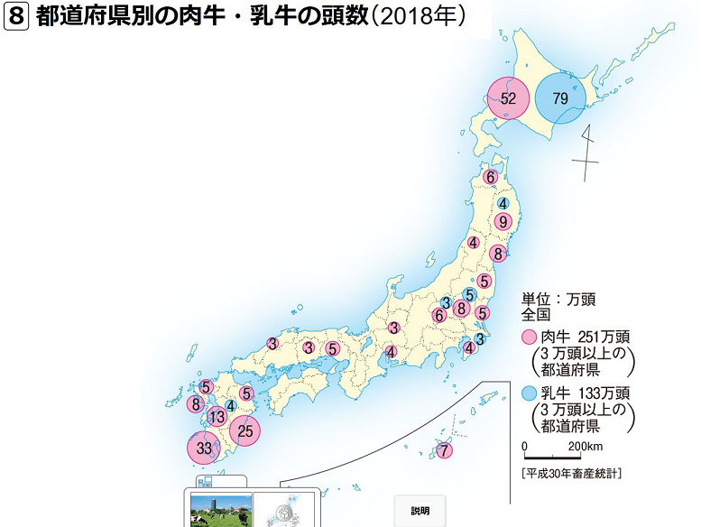
乳牛の頭数が多い上位２位までの都道府県は？

Slide 49
１位：北海道
２位：栃木県

Slide 50
牛などを飼育し、牛乳や乳製品を生産する畜産のことを？

Slide 51
ら く の う
酪農

